Slide 1
Система автоматизации технологической подготовки производства верфи на базе nanoCAD и BricsCAD
Полещук Николай Николаевич, канд. физ.-мат. наук http://poleshchuk.spb.ru/cad/
npol50@yandex.ru +7 921 756-12-26

Slide 2
20 лет назад, AutoCAD
Для автоматизации плазово-технологических работ создана система Ритм-Корпус (далее Ритм-Судно), ЦНИИТС
AutoCAD R10-R14, 2000-2007
Назначение: формирование графических и текстовых документов изготовления деталей, выпуск УП резки, разметки, маркировки, расчет данных для гибки
Используется AutoCAD API, СУБД Dbase
2014 Система R-Ship+ (поддержка AutoCAD 2010 – 2020), группа физ. лиц

Slide 3
Аналоги AutoCAD
1998 OpenDWG Alliance
2003 Open Design Alliance (ODA)
Поддержка работы с DWG и другие виды API
2008 nanoCAD (Россия)
Другие: BricsCAD, ARES, IntelliCAD, ZWCAD, GstarCAD, …

Slide 4
Выбор: nanoCAD, BricsCAD. Влияние санкций
nanoCAD АО Нанософт (Москва) – проработки начались с v5.1
nanoCAD Plus 11.0 – последняя версия
BricsCAD компании Bricsys (Бельгия), есть русская версия – проработки начались с v14
BricsCAD v19 – последняя версия
BLADE – оболочка для LISP-разработчика
Санкционных ограничений нет, даже после слияния Bricsys с Hexagon (Швеция)

Slide 5
Книга “Путь к nanoCAD” (2017)
Скачать PDF: http://www.nanocad.ru/book

Slide 6
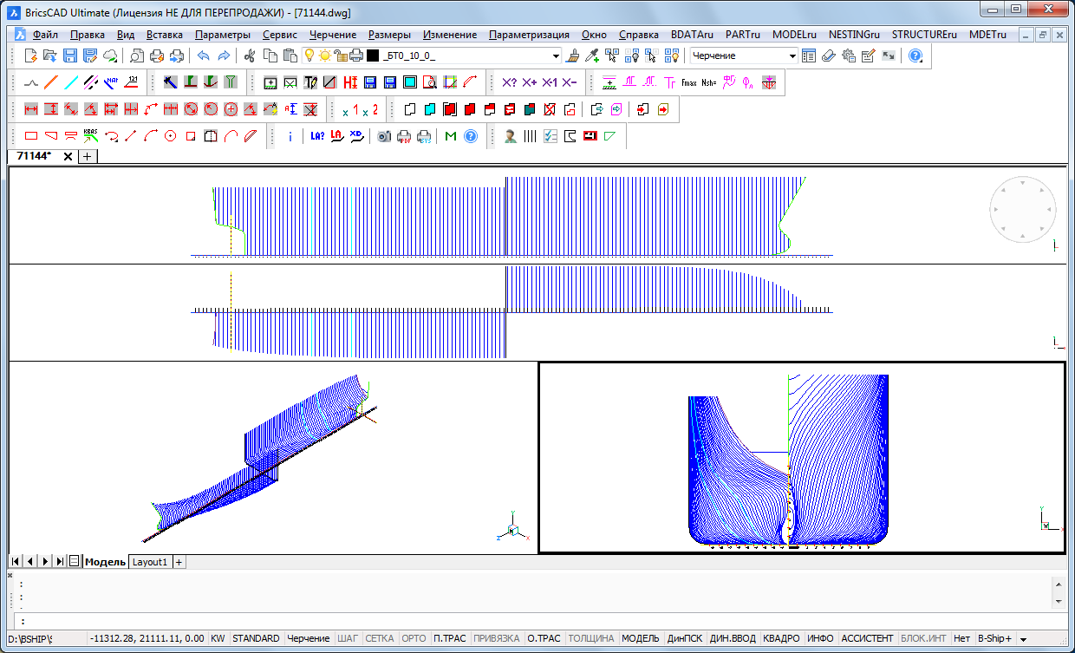
Система B-Ship+
Система зарегистрирована в Роспатенте.

Slide 7
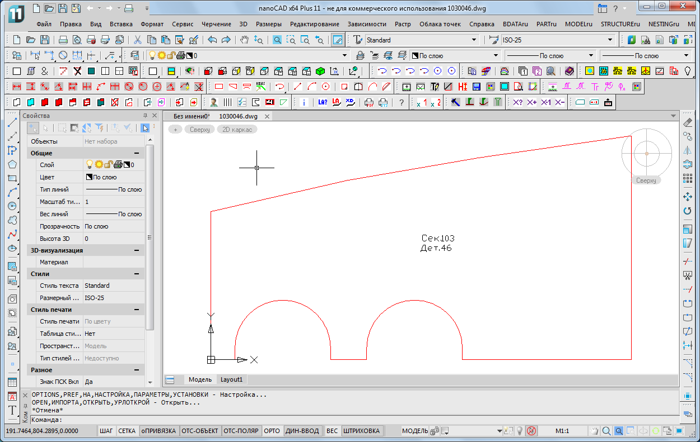
Система N-Ship+
Система зарегистрирована в Роспатенте.

Slide 8
Состав систем
Модуль Bdata – ведение БД
Модуль Model – подготовка модели
Модуль Structure – трассировка палуб
Модуль Part - деталировка
Модуль Mdet – оснастка, развертки
Модуль Nesting – раскрой листов, УП
Совместимы с Ритм-Судно, R-Ship+

Slide 9
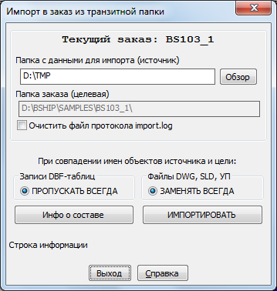
Служба ведения заказов (частей проектов)
СУБД FoxPro, модуль Bdata
Создание заказа, активизация заказа
Работа с таблицами пользователей, материалов, чертежей, деталей, карт раскроя и др.
Экспорт и импорт заказов

Slide 10
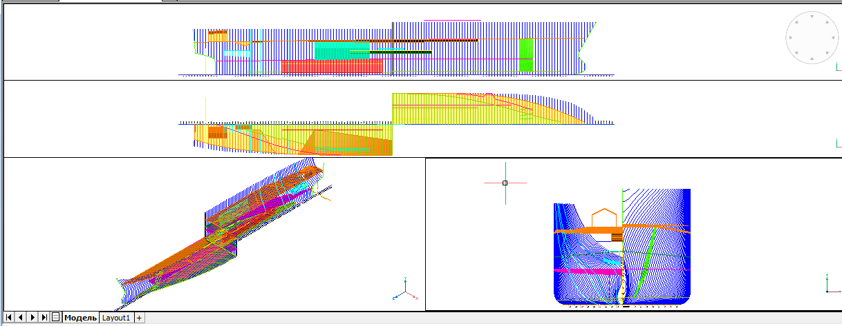
Модули Model, Structure
Таблица шпаций
Подготовка геометрической модели, построение палуб, платформ
Плазовая книга, растяжка

Slide 11
Деталировка
Модуль Part – формирование контуров деталей, структуризация чертежа детали
Надписи, припуски, фаски, ласки
Привязка вырезов
Подготовка ТНК (технолого-нормировочная карта с эскизом детали) по форме, согласованной с заводом

Slide 12
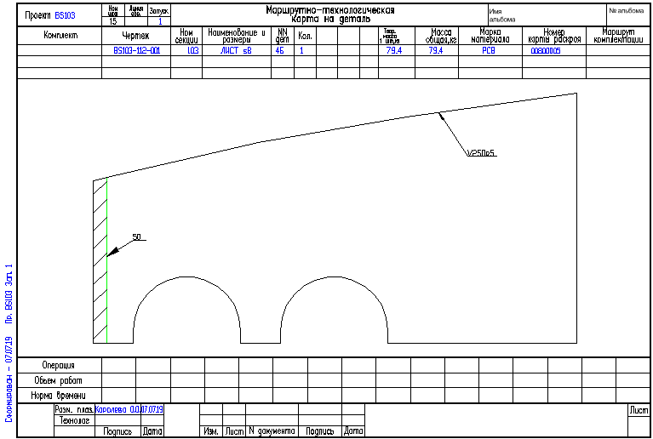
Формы эскизов деталей

Slide 13
Модуль Mdet
Деталировка в 3D-модели
Дополнительные построения
Расчет гибочной оснастки
Развертки листов Н.О.
Работа с таблицами узлов и сварных швов

Slide 14
Карты раскроя, учет отходов
Группы совместного раскроя
Автоматический раскрой листов
Интерактивный раскрой
Назначение маршрута резки, выдача УП
Формирование ТНК карт раскроя
Ведомости
Раскрой отходов

Slide 15
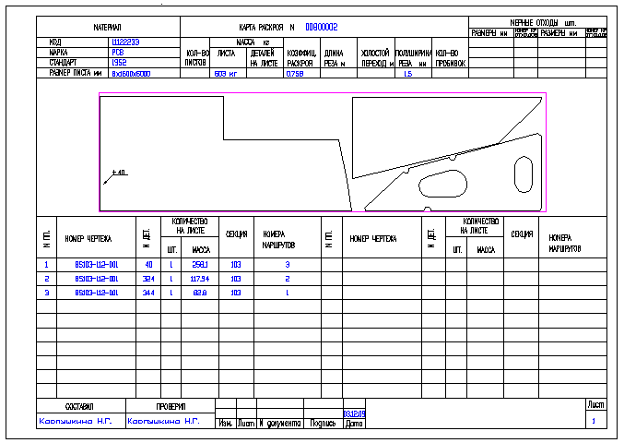
Формы ТНК на карты раскроя

Slide 16
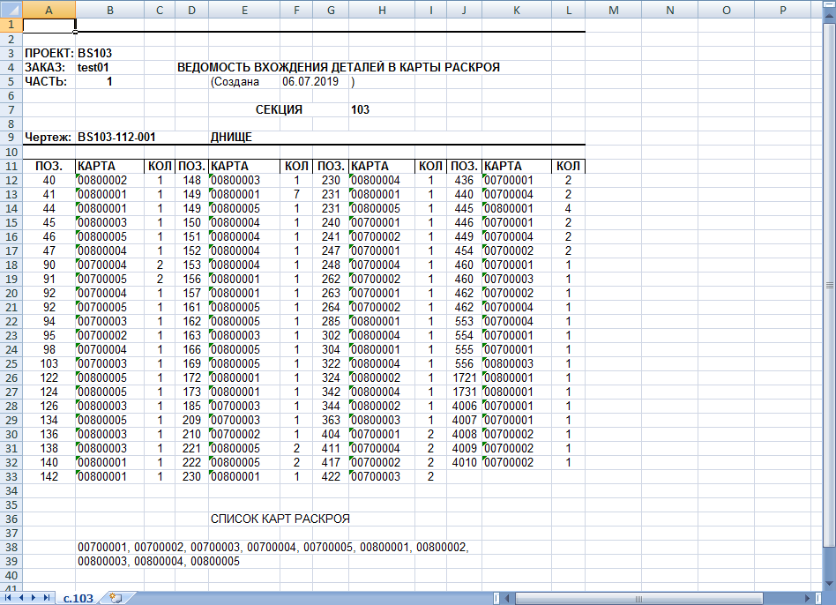
Ведомости в формате Excel

Slide 17
OEM-версия
Прорабатывается вопрос OEM-версии для B-Ship+. В таком варианте пользователь будет избавлен от необходимости покупать еще и систему BricsCAD, поскольку все необходимое будет интегрировано внутрь системы B-Ship.

Slide 18
Варианты лицензий на B-Ship+, N-Ship+
Временные, постоянные
Однопользовательские, сетевые
Комбинированные
Однопользовательские с возможностью переноса на другой компьютер
Триальные

Slide 19
Пользовательская документация
На http://poleshchuk.spb.ru/cad/
В формате PDF – доступна для скачивания
Руководство администратора
Bdata
Model
Structure
Part
Mdet (для N-Ship+ пока нет)
Nesting (для N-Ship+ пока нет)
Сопровождение – 1 год

Slide 20
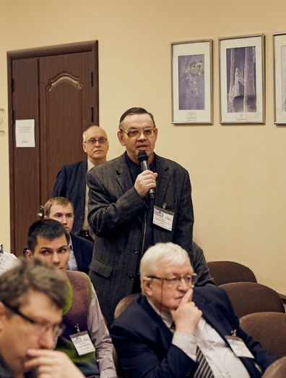
Контакты
Компания InterCAD
ИП Полещук Н.Н.
npol50@yandex.ru
poleshchuk@peterlink.ru
+7 921 7561226
http://
poleshchuk.spb.ru/cad/
Спасибо за внимание!

